Slide 1
Η Φιλοσοφία και η Ιστορία της Αρχαίας Ελληνικής Φιλοσοφίας
ΕΙΣΑΓΩΓΗ

Slide 2
Η λέξη φιλοσοφία απαντά στη γραπτή ελληνική παράδοση σποραδικά κατά τον 5ο αιώνα π.Χ.
Παράγεται από το ρήμα φιλοσοφώ και σημαίνει «αγάπη για τη σοφία» (φίλος + σοφία).
Η λέξη σοφία απαντά για πρώτη φορά στον Όμηρο και στον Ησίοδο και σημαίνει ικανότητα στο οποιοδήποτε επάγγελμα ή σε οποιαδήποτε τέχνη, όπως του ναυπηγού ή του ποιητή.
Όνοµα και έννοια της φιλοσοφίας

Slide 3
Ο σοφός ή σοφιστής προηγείται του φιλοσόφου και είναι σύμβολο επινοητικότητας, άνθρωπος με πολιτική δράση ή νομοθέτης (Επτά Σοφοί).
Γενικότερα, σοφία σήμαινε ενδιαφέρον για τη γνώση αλλά και φρόνηση, ορθή κρίση για διάφορα πράγματα στη ζωή ή ακόμη ικανότητα για να λαμβάνει κάποιος πρακτικές αποφάσεις.
Λέγεται ότι ο Ηρόδοτος χρησιμοποίησε πρώτος το ρήμα φιλοσοφεῖν αναφερόμενος στα ταξίδια που έκανε ο Σόλων, αναζητώντας τη γνώση, για να ικανοποιήσει την περιέργειά του.
O Πυθαγόρας ήταν ο πρώτος που ονόμασε τον εαυτό του φιλόσοφο, με την έννοια του ανθρώπου που αγαπά τη γνώση.

Slide 4
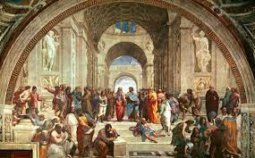
Η φιλοσοφία γεννιέται στην Ιωνία κατά τον 6ο αιώνα π.X., όταν ένας νέος ορθολογικός τρόπος εξήγησης του κόσμου χρησιμοποιείται από μια ομάδα στοχαστών, τους Προσωκρατικούς.
Ο Αριστοτέλης θα αποδώσει τον τίτλο του φιλοσόφου στους προσωκρατικούς φιλοσόφους Θαλή, Αναξίμανδρο και Αναξιμένη και θα συνδέσει τη φιλοσοφία με τον ορθολογικό τρόπο εξήγησης της πραγματικότητας.

Slide 5
Η φιλοσοφία κατά τον Πλάτωνα και τον Aριστοτέλη είναι στάση απορίας και θαυμασμού απέναντι στον κόσμο και στα φαινόμενά του.
Ταυτίζεται με τη θεωρία, δηλαδή τη χωρίς ιδιοτέλεια μελέτη του είδους των πραγμάτων (θεωρίης ἕνεκεν) και δεν έχει σχέση με την πρακτική γνώση.
Η φιλοσοφία, ως τεχνικός όρος για μια ορισμένη πνευματική δραστηριότητα, δηλώνει τη μεθοδική εργασία του πνεύματος για θεωρητική γνώση, αλλά και τη διδαχή για τον σωστό τρόπο ζωής.
Ο φιλόσοφος είναι ο άνθρωπος που αναζητεί την ουσία των πραγμάτων, αλλά και αυτός που θεμελιώνει μια τέχνη του βίου, δηλαδή έναν τρόπο ζωής.
Αρχή της φιλοσοφίας

Slide 6
Κατά την αρχαιότητα, έχουν δοθεί αρκετοί ορισμοί της φιλοσοφίας, που περιγράφουν την ουσία της, δηλαδή τι είναι η φιλοσοφία.
Έτσι, η φιλοσοφία έχει ορισθεί ως γνώση των όντων, έρευνα των αρχών και των πρώτων αιτίων των φαινομένων, μελέτη θανάτου, γνώση των θείων και ανθρώπινων πραγμάτων.
Η φιλοσοφία έχει ορισθεί και ως τέχνη των τεχνών και επιστήμη των επιστημών.
Από την αρχαιότητα μέχρι σήμερα έχουν γίνει πολλές προσπάθειες να δοθεί ένας σαφής και ικανοποιητικός ορισμός της φιλοσοφίας, πράγμα που φανερώνει ότι είναι δύσκολο να ορισθεί.
Oρισµοί της φιλοσοφίας

Slide 7
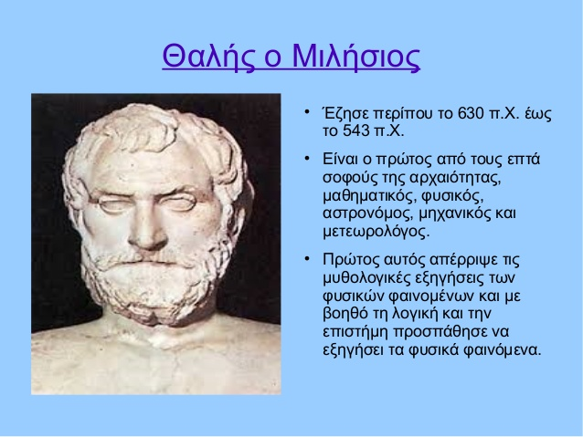
Η σηµασία της φιλοσοφίας στη ζωή του ανθρώπου

Slide 8
Στην καθημερινή γλώσσα φιλοσοφία σημαίνει την προσωπική στάση των ανθρώπων απέναντι στα καθημερινά προβλήματα, αλλά και στις δυσκολίες της ζωής.
Eρωτήματα, όπως «Aπό πού ερχόμαστε;», «Tι είμαστε;»,«Πού πηγαίνουμε;» απασχολούν συνεχώς τους ανθρώπους από την αρχαιότητα μέχρι σήμερα και σε αυτά επιχειρούν να απαντήσουν οι φιλόσοφοι.
Βασικά φιλοσοφικά ερωτήματα

Slide 9
Η φιλοσοφία ασχολείται επίσης με ερωτήματα, όπως «Τι μπορώ να ξέρω;», «Τι μπορώ να ελπίζω;», «Τι οφείλω να κάνω;».
Σε αυτά τα ερωτήματα οι φιλόσοφοι προσπαθούν να απαντήσουν με το να αναχθούν από το συγκεκριμένο και το επιμέρους στο γενικό και το αφηρημένο,
σε μια προσπάθεια να συλλάβουν το νόημα του κόσμου στο σύνολό του και να διατυπώσουν μια θεωρία για τον άνθρωπο και τη ζωή.
Με τι ασχολείται η φιλοσοφία

Slide 10
Η φιλοσοφία στηρίζεται στον διάλογο, στην κριτική σκέψη και στην πνευματική ελευθερία. Είναι ένας αδιάκοπος προβληματισμός και διδάσκει στον άνθρωπο να θέτει ερωτήματα, να αγαπάει την αλήθεια, να προσπαθεί να διαπλάσει τον χαρακτήρα και τη συμπεριφορά του.
O προβληματισμός αυτός διαμορφώνεται από τους φιλοσόφους, των οποίων οι διαφορετικές αντιλήψεις και θεωρίες εντάσσονται στην ιστορία της φιλοσοφίας που είναι ιστορία των ιδεών, ιστορία των φιλοσοφικών λόγων και συστημάτων.

Slide 11
Η εξέταση της ιστορίας της αρχαίας ελληνικής φιλοσοφίας, όπως αυτή εξελίσσεται από τον 6ο αιώνα π.Χ. μέχρι και την ύστερη αρχαιότητα, δηλαδή μέχρι τον 6ο αιώνα μ.Χ., φανερώνει
ότι οι αρχαίοι φιλόσοφοι στοχάστηκαν γύρω από ποικίλα προβλήματα, που συνδέονται με τη μεταφυσική, τη φυσική, τη λογική και τη γλώσσα, τη γνωσιολογία, την ηθική, την πολιτική και κοινωνική φιλοσοφία.
Aυτά τα προβλήματα μπορούμε να τα διακρίνουμε σε θεωρητικά και πρακτικά.
Προβλήµατα και κλάδοι της φιλοσοφίας

Slide 12
προβλήματα
Θεωρητικά προβλήματα αποκαλούμε όσα συνδέονται με τη θεωρία, τη φιλοσοφική δηλαδή έρευνα, και με τη διερεύνηση προβλημάτων που αφορούν τον κόσμο, τον άνθρωπο και τον θεό.
Με τις αρχές και την ερμηνεία του κόσμου και του όντος ασχολείται η μεταφυσική ή οντολογία.
Τα προβλήματα που θέτει η γνώση της φύσης αποκαλούνται κοσμολογικά ή φυσικά.
Τα προβλήματα που ανακύπτουν από ερωτήματα σχετικά με τα όρια της γνώσης και τη σχέση της με την πραγματικότητα εξετάζει η θεωρία της γνώσης, η γνωσιολογία.

Slide 13
H λογική επεξεργάζεται μεθόδους κατάλληλες, ώστε να μπορέσει κάποιος να διακρίνει το σωστό, χρησιμοποιώντας τη λογική σκέψη, και προσδιορίζει τους νόμους, τις αρχές και τους κανόνες που οφείλει να ακολουθεί όποιος αναζητεί την αλήθεια.
Πρακτικά προβλήματα αποκαλούμε όσα συνδέονται με τη σκόπιμη πράξη ή δραστηριότητα του ανθρώπου.
Τα πρακτικά προβλήματα εξετάζουν η ηθική φιλοσοφία, με την οποία συνδέεται η κοινωνική φιλοσοφία, αφού κάθε ανθρώπινη πράξη συνδέεται με την κοινωνία, καθώς και η πολιτική φιλοσοφία.
προβλήματα

Slide 14
Η ηθική, στην κοινή χρήση του όρου, συνδέεται με τα ήθη, δηλαδή τα καθιερωμένα πρότυπα συμπεριφοράς που έχουν επικρατήσει σε μια κοινωνία, είτε από παράδοση είτε με τη σιωπηρή συμφωνία μεταξύ των μελών της.
Η ηθική, ως κλάδος της φιλοσοφίας, αποτελεί τη στοχαστική μελέτη ορισμένων αξιών που αφορούν την ανθρώπινη συμπεριφορά και τους κανόνες που την διέπουν σ' ένα κοινωνικό σύνολο.
Προσπαθεί να ορίσει το κριτήριο της ορθής πράξης, να εξετάσει τη φύση των ηθικών κρίσεων και επιχειρεί την επίλυση πρακτικών ηθικών προβλημάτων.
ΗΘΙΚΗ

Slide 15
Διαίρεση της ιστορίας της αρχαίας ελληνικής φιλοσοφίας
Η πολιτική και κοινωνική φιλοσοφία εξετάζει τους κανόνες, που πρέπει να διέπουν μία οργανωμένη πολιτική κοινωνία,
και ασχολείται με την πολιτική οργάνωση του κράτους, τη νομιμότητα της πολιτικής εξουσίας, τις ελευθερίες και τα δικαιώματα των πολιτών, την ιδιοκτησία, την οργάνωση του κράτους,
τα πολιτεύματα, τους νόμους και τους θεσμούς, καθώς και με την πολιτική συμπεριφορά ατόμων και κοινωνικών ομάδων.
Αρχαϊκή περίοδος. Η προσωκρατική φιλοσοφία (6ος-5ος αι. π.Χ.
Κλασική ή αττική περίοδος (5ος-4ος αι. π.X.)
Μετακλασική περίοδος. Ελληνιστική-Pωµαϊκή φιλοσοφία. Ύστερη αρχαιότητα. (3ος αι. π.X. - 6ος αι. µ.Χ.)

Slide 16
Άµεσες πηγές
Οι πηγές είναι άμεσες, δηλαδή τα συγγράμματα των ίδιων των φιλοσόφων,
Έµµεσες πηγές
και έμμεσες, δηλαδή η δοξογραφική γραμματεία, οι Bιογραφίες, οι Aνθολογίες, τα Aπανθίσματα.
Η παράδοση της ελληνικής φιλοσοφίας

Slide 17
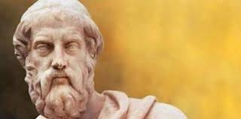

Slide 18
Βιογραφίες φιλοσόφων
Σε αυτό το είδος λογοτεχνίας εντάσσονται προσπάθειες καταγραφής ανεκδοτολογικού υλικού, αρχειακές πληροφορίες για τη ζωή και τα έργα Eλλήνων φιλοσόφων.
Τα Απομνημονεύματα λ.χτου Ξενοφώντα μας δίνουν πληροφορίες για τη ζωή και τη φιλοσοφία του Σωκράτη
. Ο Αριστόξενος ο Ταραντίνος, μαθητής του Αριστοτέλη, ο Καλλίμαχος ο Κυρηναίος, ο Διογένης ο Λαέρτιος κ.ά. ασχολήθηκαν με αρχειακό και ανεκδοτολογικό υλικό σχετικά με τους βίους των φιλοσόφων.

Slide 19
Ποια είναι, όμως, η σημασία της αρχαίας ελληνικής φιλοσοφίας;
Γιατί αυτά που είπαν οι αρχαίοι Έλληνες πριν από τόσο πολλά χρόνια μάς ενδιαφέρουν ακόμη;
Και πώς μπορούν να χρησιμεύσουν σε μας σήμερα, στη δική μας εποχή, που έχει τα δικά της προβλήματα και που διαφέρει τόσο πολύ από αυτήν της αρχαιότητας;
Η σηµασία και η επικαιρότητα της αρχαίας ελληνικής φιλοσοφίας

Slide 20
Η αρχαία ελληνική φιλοσοφία είναι σημαντική όχι μόνο για την ιστορία της φιλοσοφίας, αλλά και γιατί ασχολείται με θέματα που είναι ακόμη επίκαιρα και συνεχίζουν να προβληματίζουν τους σημερινούς φιλοσόφους, αλλά και να τους εμπνέουν.
Οι αρχαίοι Έλληνες φιλόσοφοι ήταν αυτοί οι οποίοι πρώτοι έθεσαν τις βάσεις και τα θεμέλια της επιστήμης και της φιλοσοφίας και ασχολήθηκαν συστηματικά με τα περισσότερα από τα θέματα με τα οποία και σήμερα ασχολούνται οι φιλόσοφοι.
Σημασία

Slide 21
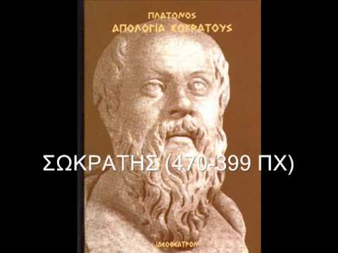

Slide 22
Οι φιλοσοφικές θεωρίες τους έχουν διαμορφώσει τον τρόπο της σκέψης μας και έχουν θέσει τις βάσεις του φιλοσοφικού στοχασμού του δυτικού κόσμου.
Αν και ο φιλοσοφικός στοχασμός έχει αναπόφευκτα στην εποχή μας περάσει και σε άλλου είδους προβληματισμούς και έχει αναπτύξει νέες και διαφορετικές θεωρίες, αφού ασχολείται και με προβλήματα που δεν είχαν διατυπωθεί στο παρελθόν, όμως πολλά από τα θέματα της φιλοσοφίας παραμένουν τα ίδια, κυρίως στους τομείς της ηθικής και της πολιτικής φιλοσοφίας.
ΣΗΜΑΣΙΑ

Slide 23
Συγχρόνως, στην εποχή μας, πολλές από τις ιδέες της αρχαιότητας, κυρίως αυτές που αφορούν την ηθική, την πολιτική και την κοινωνική ζωή, επανέρχονται στο προσκήνιο του φιλοσοφικού προβληματισμού, επειδή οι σύγχρονοι φιλόσοφοι θεωρούν πως η αρχαία φιλοσοφία είναι δυνατόν να βοηθήσει και σήμερα στην επίλυση καίριων προβλημάτων του ανθρώπου και της κοινωνίας.

